Slide 1
Metodologías Ágiles

Slide 2
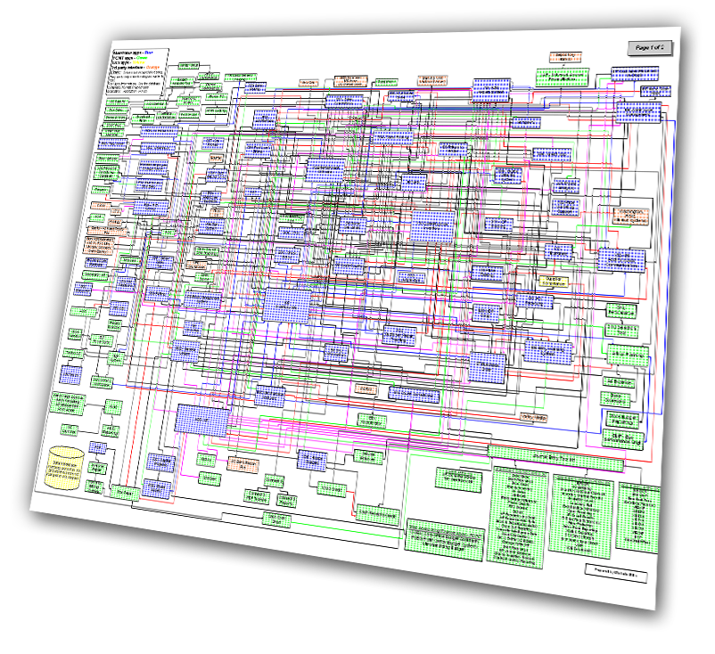

Software Hoy en Día
Mito: los programadores de ahora ya no programan como los de antes.
Herramientas más fáciles y productivas
El software es cada día más complejo

Slide 3
Definición
Metodología. Las metodologías imponen un proceso disciplinado sobre el desarrollo de software con el fin de hacerlo más predecible y eficiente. Lo hacen desarrollando un proceso detallado con un fuerte énfasis en planificar inspirado por otras disciplinas de la ingeniería.

Slide 4
Caracterización del Software
El software es un producto intangible el cual se logra a través de un proceso creativo ya que programar es un arte, el cual no puede ser sistematizado del todo.
¿Por qué es importante el Desarrollo de Proyectos de forma Metodológica?

Slide 5
Definición Metodologías Ágiles
Las Metodologías Ágiles o “ligeras” constituyen un nuevo enfoque en el desarrollo de software, mejor aceptado por los desarrolladores de proyectos que las metodologías convencionales (PSP, TSP, ISO-9000, CMM) debido a la simplicidad de sus reglas y prácticas, su orientación a equipos de desarrollo de tamaño pequeño, su flexibilidad ante los cambios y su ideología de colaboración

Slide 6
Metodologías Ágiles
Siguen desarrollando las mismas actividades del proceso de desarrollo de software, sólo difieren en la forma de hacerlo.
El desarrollo de software consiste en múltiples actividades.

Slide 7
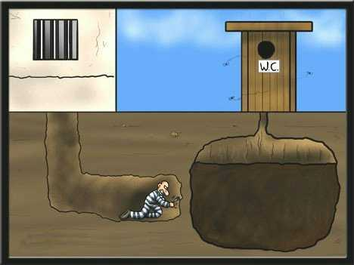
Uso de Metodologías
Las metodologías nos orientan hacia mejores resultados.

Slide 8
Uso de Metodologías
¿En qué consiste el verdadero proceso de desarrollo de software?
Si pensamos que el desarrollo de software es sólo programar (que evidentemente es la parte más representativa) estamos muy equivocados.

Slide 9
Principios metodologías agiles
La prioridad principal es satisfacer al cliente mediante tempranas y continuas entregas de software que le reporte un valor.
Dar la bienvenida a los cambios. Los MA capturan los cambios para que el cliente tenga una ventaja competitiva.
Entregar frecuentemente software que funcione, desde un par de semanas a un par de meses, con el menor intervalo de tiempo posible entre una entrega y la siguiente.

Slide 10
Principios metodologías agiles
La gente del negocio y los desarrolladores deben trabajar juntos a lo largo del proyecto.
Construir el proyecto entorno a individuos motivados. Darles el entorno y el apoyo que necesitan y confiar en ellos para conseguir el trabajo.

Slide 11

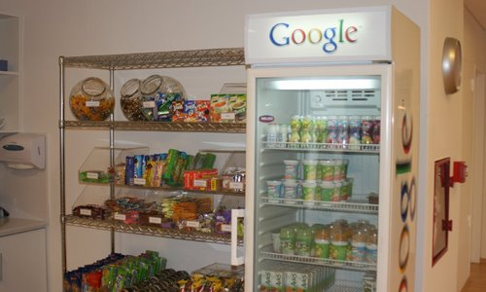


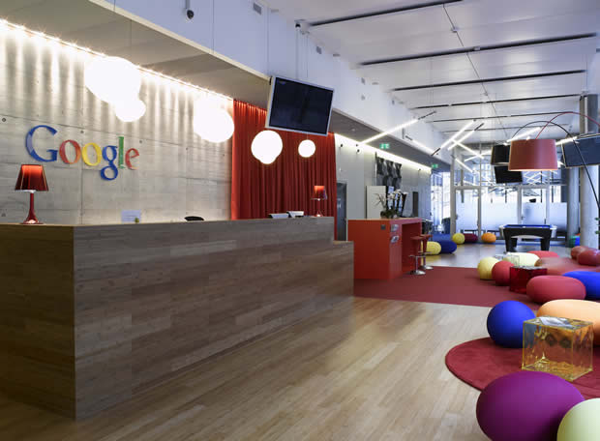
Clima de Trabajo
Espacio abierto

Slide 12
Tipos de Proyectos
Grandes
Con requerimientos estables
Aplicaciones de misión crítica
Aplicaciones interdisciplinarias
Grandes equipos de desarrollo
Equipo de desarrollo distribuidos geográficamente
Tradicionales
Ambientes dinámicos, con equipos de trabajo pequeños y produciendo aplicaciones no críticas
Requerimientos desconocidos o inestables, garantizando un menor riesgo ante la posibilidad de cambio en los requerimientos
Agiles

Slide 13
Costo de los Cambios en SW
Tradicional
Costo
del
cambio
Suposición AMs
tiempo

Slide 14
Comparación Ágil – NO Ágil
Metodología Ágil | Metodología No Ágil
Pocos Artefactos | Más Artefactos
Pocos Roles | Más Roles
No existe un contrato tradicional, es bastante flexible | Existe un contrato prefijado
Cliente es parte del equipo de desarrollo (además in-situ) | El cliente interactúa con el equipo de desarrollo mediante reuniones
Grupos pequeños (< 10 integrantes) y trabajando en el mismo sitio | Grupos grandes
Menos énfasis en la arquitectura | La arquitectura es esencial

Slide 15

eXtreme Programming
XP

Slide 16
¿Qué es XP?
Es una metodología ágil
  Diseñada para entornos dinámicos
  Pensada para equipos pequeños (hasta 10 programadores)
  Orientada fuertemente hacia la codificación
  Énfasis en la comunicación informal, verbal
  El desarrollo incremental se lleva a través de pequeñas entregas
  El cliente esta implicado en la espcificacion y establecimiento de prioridades de los requerimientos del sistema.

Slide 17
Valores que fomenta XP
Comunicación
Simplicidad
Retroalimentación
Trabajo en equipo

Slide 18
Programación en XP
La programación de tareas se realiza por parejas
La pareja diseña, prueba, implementa e integra el código de la tarea
Código dirigido por las pruebas
Código modular, intentando refactorizar siempre que se pueda

Slide 19
Prácticas XP
El juego de la planificación
Entregas pequeñas
Metáfora
Diseño simple
Pruebas
Refactoring
Programación en parejas
Propiedad colectiva
Integración contínua
Semana de 40 horas
Cliente in situ
Estándares de programación

Slide 20
Roles XP
Programador (Programmer)
  Responsable de decisiones técnicas
  Responsable de construir el sistema
  Sin distinción entre analistas, diseñadores o codificadores
  En XP, los programadores diseñan, programan y realizan las pruebas
Jefe de Proyecto (Manager)
  Organiza y guía las reuniones
  Asegura condiciones adecuadas para el proyecto
Cliente (Customer)
  Es parte del equipo
  Determina qué construir y cuándo
  Establece las pruebas funcionales

Slide 21
... Roles XP
Encargado de Pruebas (Tester)
  Ayuda al cliente con las pruebas funcionales
  Se asegura de que las pruebas funcionales se superan
Rastreador (Tracker)
  Metric Man
  Observa sin molestar
  Conserva datos históricos
Entrenador (Coach)
  Responsable del proceso
  Tiende a estar en un segundo plano a medida que el equipo madura

Slide 22
Captura de Requisitos en XP
Historias del Usuario (User-Stories)
  Establecen los requisitos del cliente
  Trozos de funcionalidad que aportan valor
  Se les asignan tareas de programación con un nº de horas de desarrollo
  Las establece el cliente
  Son la base para las pruebas funcionales

Slide 23
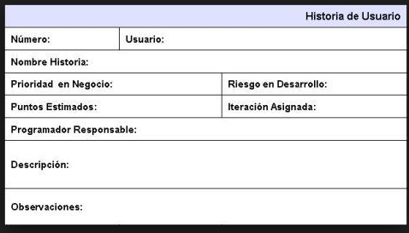
Captura de Requisitos en XP
Una ficha de User-Story

Slide 24
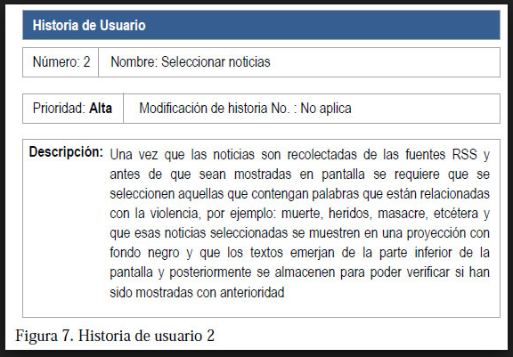
Captura de Requisitos en XP
Una ficha de User-Story

Slide 25
Planificación en XP
Planificación por entregas (releases)
Se priorizan aquellas user-stories que el cliente selecciona porque son más importantes para el negocio
Entregas:
  Son lo más pequeñas posibles
  Se dividen en iteraciones (iteración = 2 o 3 semanas)
  Están compuestas por historias
A cada programador se le asigna una tarea de la user-story

Slide 26
Artefactos en XP
Historias del Usuario
Tareas de Ingeniería
Pruebas de Aceptación
Pruebas Unitarias y de Integración
Plan de la Entrega
Código

Slide 27
Prácticas XP
El Juego de la planificación
Decisiones de negocio (cliente):
  Alcance → ¿Cuándo debe estar listo el producto para que sea valioso en producción?
  Prioridad → Prioriza la incorporación de las user-stories
  Composición de entregas → ¿Qué se necesita para que el negocio sea mejor antes de tener el sw?
  Fechas de entrega → Fechas cuando el software funcionando causaría una gran diferencia

Slide 28
Prácticas XP
... El Juego de la planificación
Decisiones técnicas (programadores y otros):
  Estimaciones → ¿Cuánto tiempo tardará en implementarse una user-story?
  Consecuencias → Tener en cuenta las consecuencias técnicas de determinadas decisiones de negocio
  Proceso → Organización del proceso y el equipo
  Planificación detallada → Dentro de una entrega, qué
  user-stories se realizan primero. Intentar trasladar los segmentos de desarrollo más arriesgados al principio, intentando respetar las prioridades del negocio

Slide 29
Prácticas XP
Entregas pequeñas
Cada entrega es lo más corta posible:
  Contenga requisitos más valiosos del sistema (básicos)
  Reducen el riesgo → mayor retroalimentación desde el cliente, y más frecuente
Minimizar el nº de user-stories que componen una entrega → No realizar user-stories a medias

Slide 30
Prácticas XP
Diseño simple
Se diseña “la cosa más simple que pueda funcionar”
Uso de tarjetas CRC
Diseño de software correcto, es aquel que:
  Supera todas las pruebas
  No tiene lógica duplicada
  Pone de manifiesto las intenciones importantes de los programadores
  Tiene el mínimo número de clases y métodos

Slide 31

Prácticas XP
Pruebas
Las pruebas unitarias se escriben ANTES que el código
Permiten el desarrollo de proyectos de forma rápida y segura
Pruebas unitarias → programadores
Pruebas funcionales → cliente
Resultado → Un programa cada vez más seguro

Slide 32
Prácticas XP
Refactoring
Refactorización = Mejora del código
Intentar eliminar complejidad
Código duplicado → Refactorización
Se plantea su aplicación después de implementar cada user-story

Slide 33

Prácticas XP
Programación en parejas
Toda el código se escribe en parejas
  Se produce código de mayor calidad
  Extiende el conocimiento
“Se realiza el trabajo de 1 persona en casi la mitad del tiempo y mejor” (cuestionable)

Slide 34
Prácticas XP
Propiedad colectiva
Cualquiera puede modificar el código en cualquier momento → Se evitan cuellos de botella en la codificación
Todos asume las responsabilidades sobre el conjunto del sistema
Todos conocen algo sobre todas las partes y conocen muy bien aquéllas en las que trabajan

Slide 35
Prácticas XP
Integración contínua
El código se integra y se prueba después de pocas horas
Existe una ordenador dedicado para la integración
Cada pareja integra su código en dicho ordenador

Slide 36
Prácticas XP
Semana de 40 horas
Filosofía: “Los programadores que descansan son más productivos”
El exceso de trabajo es un serio problema en un proyecto
La gente está más fresca y tiene mejores ideas

Slide 37
Prácticas XP
Cliente in situ
Cliente real = Aquel que usará el sistema cuando esté en producción
El cliente real debe estar con el equipo de trabajo:
  Responder preguntas
  Resolver disputas
  Establecer prioridades
  Discutir mejoras

Slide 38
Prácticas XP
Estándares de programación
Son fundamentales cuando los programadores cambian de pareja o hacen refactoring del código de otros
Se consigue un código con el mismo estilo, homogéneo, legible

Slide 39
¿Cuándo utilizar una Metodología Ágil?
¿Existe ya un proceso? Si
¿Reacciona bien a los cambios? Si
¿Está el equipo contento con él? Si
⇒ Mejor esperar
    Se están recogiendo datos (red NAME)
    En un futuro se podrán hacer comparaciones sobre lo que es más conveniente

Slide 40
... ¿Cuándo utilizar una Metodología Ágil?
¿Existe ya un proceso? No
  o existe pero no reacciona bien a los cambios
  o existe pero el equipo no está contento con él
⇒ Una Metodología Ágil puede ser una buena
forma de empezar
    Fácil de financiar
    A los programadores les gusta
    A los clientes les gusta el control añadido

Slide 41
Conclusiones
Las Metodologías Ágiles surgen como respuesta a problemas reales
Las metodologías tradicionales no son totalmente adecuadas para todos los desarrollos software, principalmente por su falta de flexibilidad
Los métodos ágiles y los tradicionales no son competidores directos. Cada uno de ellos tiene su propio segmento de aplicación
Lo importante es saber determinar el tipo de proceso y herramientas que mejor sirvan a cada proyecto y organización

